Slide 1
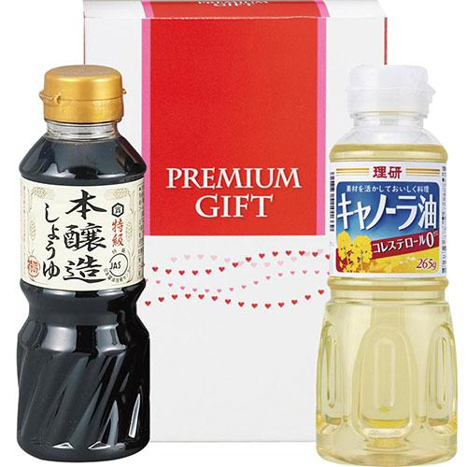
【提案書】
味わい調味料2点セット ※税率8％
オレイン酸がたっぷり入ったキャノーラ油と、特級本醸造醤油の2種セット。ご家庭の料理で日常的によく使用する2本のため、イベントやキャンペーンの特典用にもおすすめ。
特徴
納期
納期スペース
仕様
包装 : 化粧箱入り
注意事項 : 賞味期間：360日間(常温)
備考 : ＜セット内容＞ ワダカン本醸造しょうゆ300ml×1 理研キャノーラ油265g×1
お見積
お見積りスペース

